Slide 1
فصل اول
هندسه تحلیلی
هدفهای کلی
رنه دکارت ریاضیدان و فیلسوف فرانسوی در سال 1637با انتشار کتاب
Geometric مبانی هندسه تحلیلی را معرفی کرد. هـــدف وی ازاین کار
حل مسائل هندسی با استفاده از روش های جــــبری بود وبی تردید
نوآوری دکارت گام بلندی در تغییر شیوه نگرش به موجودات ریاضی ،
تجدید حیات هندسه، وبه وجود آمدن هندسه های جدید بود.
بااین نو آوری نقطه جای خود را به دوتایی ،سه تایی یاچندتایی مرتب
از اعداد داد و بر عکس . مفهوم فاصله بین دو نقطه و حاسبات هندسی
ناشی از آن با دقت بسیاری بیان شد.

Slide 2
بردار در صفحه
تعریف
فاصله دو نقطه A و B به ترتیب با مختصات (a,b) و (x,y) را با نماد
نشان می دهم و به صورت
تعریف می کنیم.
به این ترتیب اگر طول بردار B A باشد، داریم

Slide 3
z
A(a,b,c)
v
c
y
o
a
b
B
x
دستگاه مختصات xyz

Slide 4
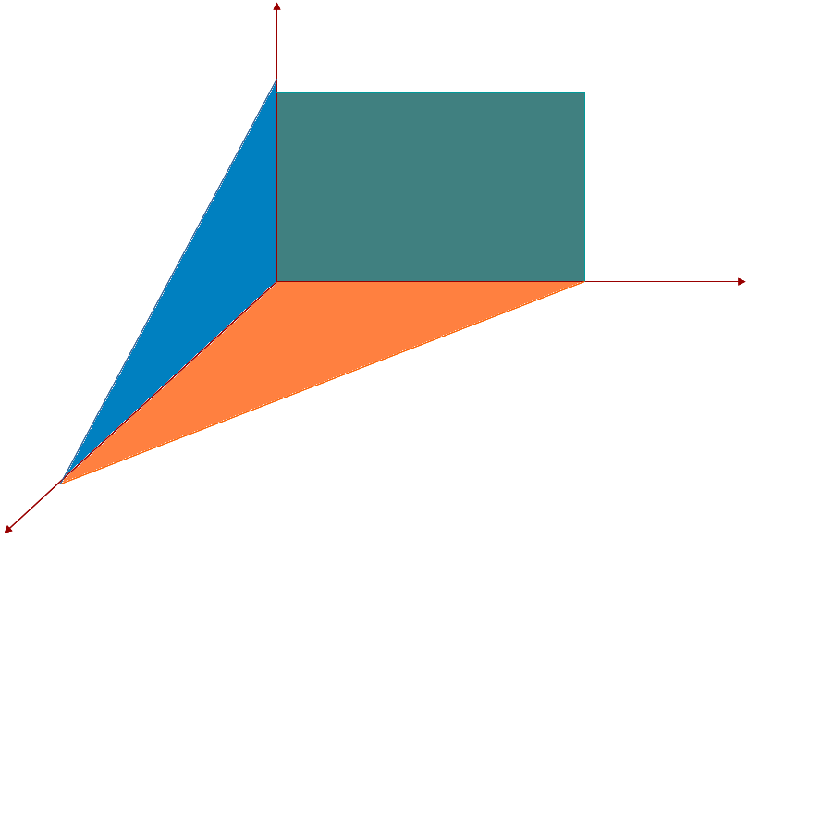
x=0
y=0
z=0
صفحه های مختصات

Slide 5
تعریف
اگر B(x,y,z) , A(a,b,c) دو نقطه در فضا باشند، فاصله آنها را با
نشان می دهیم و تعریف می کنیم
*
توجه کنید که بنا بر این تعریف داریم
و لذا فاصله B از A مساوی است با فاصله A از B ، یعنی

Slide 6
بردارهای یکه مختصاتی
تعریف ( بردارهای یکه مختصاتی)
با فرض
اندازه هر یک از این بردارها برابر 1 می باشد.
این بردارها بردارهای یکه مختصات نامیده می شوند .
اگر بردارهای داده شده باشد، و نقطه A انتهای این بردار، دارای
مختصات A(a,b,c) باشد، آنگاه
در نتیجه به هر نقطه فضا یک بردار به مبداO وبه هر بردار با
مبدا O فقط یک نقطه در فضا می توان نسبت داد.

Slide 7
تعریف
فرض می کنیم دو بردار فضایی و
عددی حقیقی باشد.
الف) منظور از مجموع دو بردار برداری است چون به طوری که
ب) منظور از حاصلضرب در بردار ، برداری است چون که به
صورت زیر تعریف می شود:

Slide 8
مثال
به ازای بردارهای و عدد ، بردارهای
را به دست آورید.

Slide 9
زاویه بین دو بردار ، ضرب داخلی
تعریف (حاصلضرب داخلی)
منظور از حاصلضرب داخلی دو بردار
عددax +by+cz است . این عدد را با نشان می دهیم ، یعنی
توجه کنید که اگر c = z = 0 آنگاه بردارهای به بردارهایی در
صفحه xoy تبدیل می شوند و حاصلضرب داخلی آنها از فرمول
به دست می آید.

Slide 10
مثال
الف) حاصلضرب داخلی بردارهای
راپیدا کنید.
حل:
داریم
ب) طول بردار مساوی است با
پ) به ازای بردارهای (الف) و بردار داریم
ولذا

Slide 11
کاربرد اول ضرب داخلی : محاسبه زاویه بین دو بردار
مثال : زاویه بین بردارهای را پیداکنید.
حل:
داریم
بنابراین
نتیجه :
دو بردار وقتی بر هم عمودند که ضرب داخلی آنها صفر باشد

Slide 12
کاربرد دوم ضرب داخلی : تصویر یک بردار بر بردار دیگر
اگر P پای عمود از A بر خط باشد، بردار را تصویر روی و
اندازه را مولفه روی می نامیم.
A
P
B
در نتیجه تصویر بر عبارت است از

Slide 13
مثال
تصویر بردار راروی بردار و اندازه این
تصویر راپیدا کنید.
حل:
با توجه به تعاریف باید و را پیدا کنیم. داریم
و لذا اگر تصویر بر باشد، داریم
و نیز داریم

Slide 14
حاصلضرب برداری یا خارجی دو بردار برحسب مولفه های آنها
می خواهیم به ازای بردارهای
بردار را بر حسب z, y, x, c, b, a محاسبه کنیم.
این بردار را به صورت دترمینانی زیر نمایش می دهیم.

Slide 15
یک تعبیر هندسی ضرب خارجی
در مثلث OAB که در آن اندازه زاویه AOB است، اضلاع OA وOB را به
صورت بردارهای در نظر می گیریم. مساحت این مثلث را S
می نامیم.
*
B
o
A
H
یک تعبیر هندسی ضرب خارجی

Slide 16
اکنون را برحسب و محاسبه می کنیم . در مثلث قائم الزاویه
OBH داریم
بنابراین * به صورت زیر در می آید
با توجه به تعریف حاصلضرب خارجی دو بردار ملاحظه می کنیم که
بنابراین می توان گفت که
اندازه حاصلضرب خارجی دو بردار برابراست با مساحت مثلثی که آن دوبردار
اضلاع آن هستند.

Slide 17
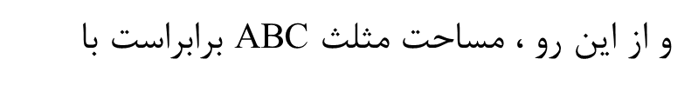
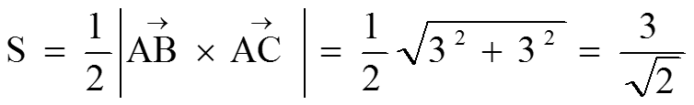
مثال مساحت مثلث با راسهای
را پیدا می کنیم.
C(-1, -1, 0) , B(3, 4, 5) ,
A(0, 1, 2)
حل:
می دانیم که این مساحت برابراست با و داریم:

Slide 18
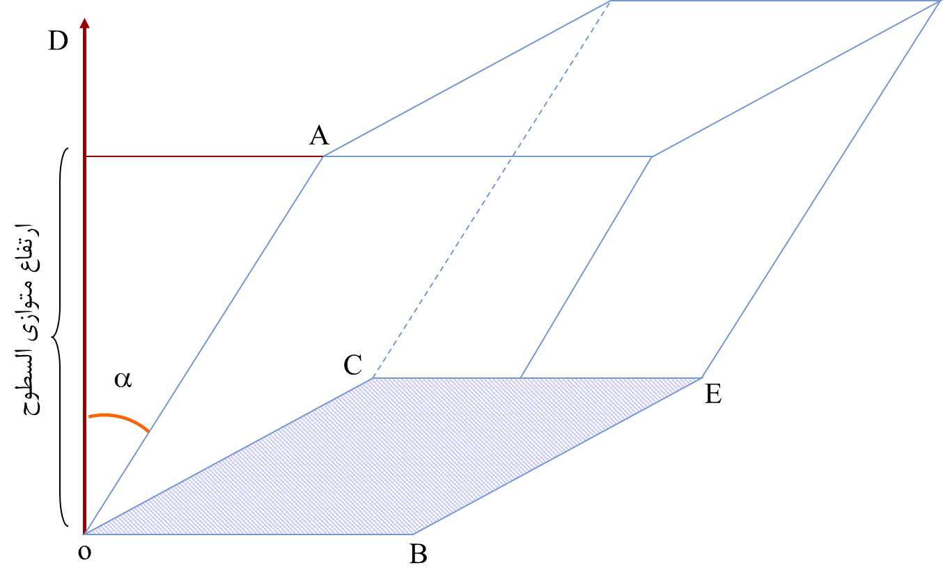
شکل زیر متوازی السطوحی را نشان می دهد که توسط بردارهای
ساخته می شود .
حجم متوازی السطوحی است که توسط سه بردار ساخته می شود
برابر است با

Slide 19
مثال فرض می کنیم
داریم

Slide 20
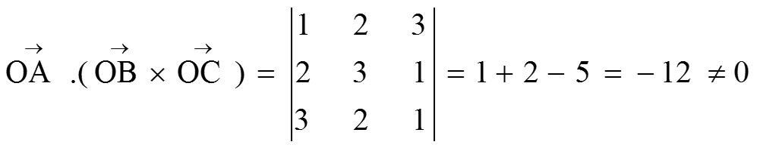
مثال
الف) حجم متوازی السطوحی که توسط چهار نقطه
تشکیل میشود را تعیین کنید.
C(3, 2, 1) , B(2, 3, 1) ,
A(1, 2, 3) , O( 0, 0, 0)
حل:
داریم
و لذا حجم برابر است با

Slide 21
تعریف معادله خط
الف) معادله های پارامتری خط L که از نقطه می گذرد و
با بردار u=a i+b j+c k موازی اند عبارت اند از
ب) معادله های دکارتی خطی که از نقطه می گذرد و با بردار
موازی است عبارت است از
u=a i+b j+c k

Slide 22
مثال
الف) معادله های دکارتی و پارامتری خطی که از نقطه می گذرد
وبا بردار موازی است را پیدا کنید.
حل:
معادله های پارامتری این خط عبارت اند از
معادله های دکارتی این خط عبارت اند از

Slide 23
A
O
P
1. 6. 2 ( معادله صفحه ای که از یک نقطه می گذرد و بر یک بردار عمود است).
فرض می کنیم صفحه بالا از نقطه می گذرد و بر بردار
عمود است.
نقطه دلخواه P(x,y,z) را در صفحه انتخاب می کنیم .بردار بر بردار عمود
است ولذا

Slide 24
این معادله را بر حسب مختصات A و P و به صورت زیر می نویسیم
این معادله را معادله دکارتی صفحه که از نقطه می گذرد و
امتداد قائم بر آن است، می نامیم.
مثال
معادله برداری و دکارتی صفحه‌ای را بنویسید که از نقطه می گذرد
و بر بردار عمود است، بنویسید.
حل:
فرض می کنیم P(x,y,z) نقطه دلخواهی بر این صفحه باشد.معادله برداری صفحه
عبارت است از

Slide 25
ولذا معادله دکارتی آن به صورت زیر است .
و یا
به طور کلی هر معادله به صورت
ax + by + cz + d =0
و با مجهول های z, y, x معرف یک صفحه است.

